Slide 1
§1.3 概 率
一、概率
随机事件发生的可能性大小是一个客观存在的量.
例如
抛硬币试验
摸球试验
概率是对随机事件发生可能性大小的客观度量.
事件A出现的概率（ Probability）记为P(A).

Slide 2
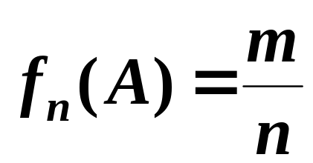
如何计算概率？怎样客观量度随机事件发生可能性大小？
二、频率
定义 在相同条件下，进行n 次试验，事件A 发生了m 次，称比值
为事件A发生的频率.
频率在一定程度上反映了事件发生可能性的大小.

Slide 3

抛硬币试验
例如：
π的小数频率
频率可能因人因时或试验次数的变化而改变.
频率具有稳定性：在一定条件下，频率稳定于概率.

Slide 4
三、古典概率
事件的可能性分析
赌马问题
定义 设E是一个随机试验,若它满足以下两个条件：
(1) 仅有有限多个基本事件；
(2) 每个基本事件发生的可能性相等.
则称E 为古典概型试验.
例如：
抛硬币试验
产品抽检试验

Slide 5
定义 设试验E为古典概型试验，A_{i}， i=1,2,…,n是基本事件,则由
A
所含的基本事件个数
P
(
A
)
=
基本事件总数
A
所含样本点的数目
=
样本空间的样本点总数
所确定的概率称为事件A的古典概率.

Slide 6
鸽笼问题
摸彩试验
例如：
摸球试验
注 在古典概率的计算中常用到排列组合的知识，如乘法原理、加法原理等等。
四 概率的公理化定义
频率不是概率；
古典概率局限性： 有限性和等可能性

Slide 7
古典概率不能解决所有的随机概率计算问题.
例如不能古典概率定义计算某股票明日上涨、下跌、持平的概率.
折棒问题 把长为 l 的木棒，任意折成3段，求它们能构成一个三角形的概率.
用抽象化方法定义概率.
古典概率的三个基本性质：
(1) 对任意事件A，有0≤P (A)≤1；

Slide 8
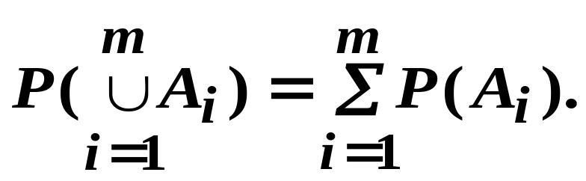
(2) P (Ω )=1；
(3) 若A₁，A₂，…，A_{m}互不相容，则
证明 和事件所含基本件数为∑k_{i}, 且
P(A_{i})=k_{i} /n , n=1,2, ….m ,故
∑P (A_{i})=∑ k_{i} /n =(∑ k_{i} )/n

Slide 9
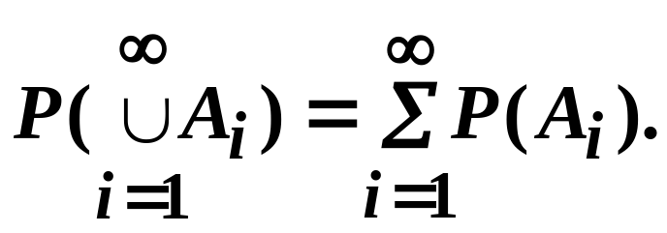
定义 设E的样本空间为Ω，对于E 的每个事件A均对应于惟一的一个实数，记为P(A)，其对应规则为
1. (非负性) 对任一事件A, 有0≤P(A)≤1;
2. (规范性) P(Ω )=1;
3. (可列可加性) E 的事件列A₁, A₂, …, 互不相容,则
称P(A)是A 的概率.

Slide 10
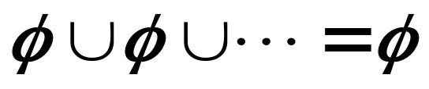
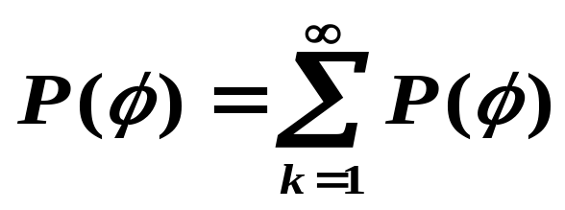
由公理化定义可得如下重要性质:
1. 不可能事件的概率为0, 即P(φ )=0;
逆不真
证明
P(φ )=0.
2. (有限可加性) 若试验E的事件组 A₁,A₂,…,
A_{m}互不相容,则有

Slide 11
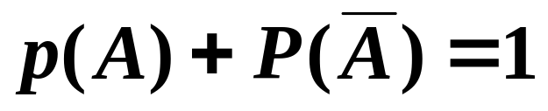
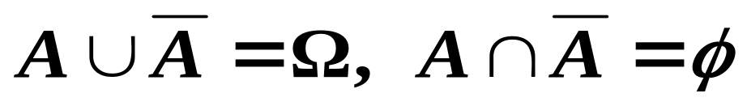
3. 对立事件概率之和为1, 即
分析
4.(概率单调性) 若事件A和B满足A B, 则有
∩
证明
由概率的有限可加性，得

Slide 12
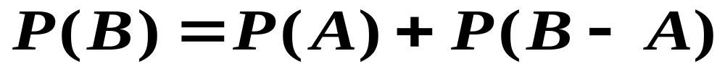
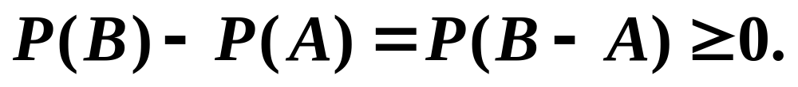
B
A
有用结论：
A
B

Slide 13
概率加法定理 对试验E 的任意两个事件A 和 B 有
AB
掷骰子问题
A
B
概率的公理化定义及性质,为概率的计算提供了更完善的理论依据.

Slide 14
见P₂₀例1.2.7 古典概率是公理化定义的特例.
例如：
道-琼斯股票指数
抽检试验
放球试验

Slide 15
例1 抛一枚均匀硬币，观察其出现正面H和反面T的情况.
通过实践与分析可得：硬币出现正面的可能性等于它出现反面的可能性.
#

Slide 16
例2 从 10个标有号码 1, 2,…, 10 的小球中任取一个, 记录所得小球的号码.
在一定条件下摸出任一号码的小球的可能性是相同的，这是客观存在的事实.
?
2
7
10
9
6
5
1
4
3
8
#

Slide 17
例3 抛一枚均匀硬币, 观察其出现正面H和反面T的情况.
质地均匀的硬币出现正反面具有等可能性.
历史上几位著名科学家实际实验记录结果如下：
实验者 | 抛掷次数 | 出现正面次数 | m/n
德.摩根 | 2048 | 1061 | 0.5181
蒲 丰 | 4040 | 2048 | 0.5069
皮尔逊 | 24000 | 12012 | 0.5005
维 尼 | 30000 | 14994 | 0.4998
#

Slide 18
例4 圆周率π 的计算
刘徽(公元263年，割圆术)
π =3927/1250=3.1416.
祖冲之(429~500)
3.1415926 < π < 3.1415927.
威廉.向克斯 用20年时间于1872年将π 计算到小数后707位.
法格逊怀疑向克斯的结果，用了一年的时间，发现向克斯π只有前527位是正确的.

Slide 19
法格逊猜想：在π 的数值中各数码0,1,…9出现的可能性大小应当相等.
1937年，法国学者对π 的前100万位小数中各数码的频率统计结果表明，尽管各数字出现也有起伏，但频率都稳定于1/10。

Slide 20
向克斯π的前608位的各数码出现频率
数码 | 出现次数 | 出现频率
0 | 60 | 0.099
1 | 62 | 0.102
2 | 67 | 0.110
3 | 68 | 0.112
4 | 64 | 0.105
5 | 56 | 0.092
6 | 62 | 0.102
7 | 44 | 0.072
8 | 58 | 0.095
9 | 67 | 0.110

Slide 21
π的前一百万位中各数码出现的频率
数码 | 出现次数 | 出现频率
0 | 99959 | 0.1000
1 | 99758 | 0.0998
2 | 100026 | 0.1000
3 | 100229 | 0.1002
4 | 100230 | 0.1002
5 | 100359 | 0.1003
6 | 99548 | 0.0995
7 | 99800 | 0.0998
8 | 99985 | 0.1000
9 | 100106 | 0.1001
#

Slide 22

例5 抛一枚质量分布均匀的硬币，
观察其出现正面H和反面T的情况.
是一个古典概型的随机试验.
因为该试验的基本事件只有两个：
{ω₁}={出现正面H},
{ω₂}={出现反面T}.
而且基本事件{ω₁}、 {ω₂}发生的可能性相等.
#

Slide 23
例6 非古典概型试验
E₅ 检查N件产品中的次品个数, 因基本事件
A_{i} ={ 次品个数为i }，i= 0,1,2, …,N.
出现的可能性不均等.
E_{6 ：}测量某团体人员的身高, 有不可列无穷个基本事件{ X = x }，x＞0.
故 E₅，E₆都不是古典概型试验.
#

Slide 24
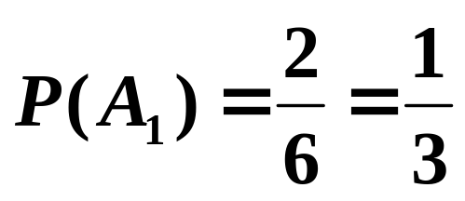
例7 编号为1, 2, 3的3匹马进行赛马比赛，1号马赢的可能性有多大？
分析 将比赛结果逐一列出：
(1,2,3)、 (1,3,2)、 (2,1,3)、
(2,3,1)、 (3,2,1)、 (3,1,2)
不知道各匹马的实际状况，只能假定它们获胜机会均等，有

Slide 25
例8 一个鸽场养了n只鸽子，每只鸽子都等可能的飞入N个鸽笼中的任意一个去住( n≤N )求下事件发生的概率.
1）指定的n个鸽笼各有一只鸽子去住；
2）恰好有n个鸽笼，每个鸽笼各有一只鸽子.
分析：计算古典概率时,若能将样本点全部
列出，再来计算所求事件包含的样本点数
(如P15 例1.2.2).

Slide 26
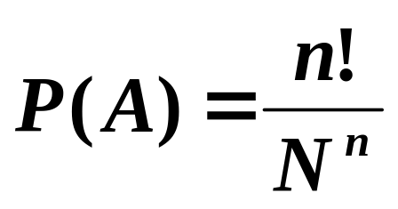
也可以利用排列组合的知识求出样本点总数和所求事件包含的样本点数.
解 设 A={指定的n个鸽笼各有一只鸽子}
B={恰好有n个鸽笼，每个各有一只鸽子}
由乘法原理可知，基本事件总数为N ^{n}
指定的n个鸽笼各有一只鸽子，有n!个不同的住法.故

Slide 27
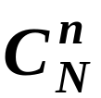
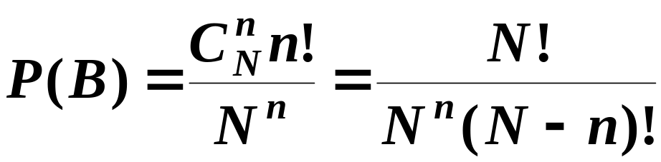
从N 个鸽笼中任意选出n个，有 种不同的方法，
指定的n个鸽笼各有一只鸽子，有n !个不
同的住法.故
#

Slide 28
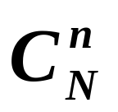
例9 设袋中有N个球，其中有M个红球，
N－M个白球，从袋中任取 n 个球，问其中
恰有m个红球的概率.
解 令A_{m}=｛抽出的n个球中恰有m个红球｝
m=0,1,2, …，n ; n≤M.
从袋中取出 n 个球，将每一种组合方式看成一个样本点，则
基本事件总数=

Slide 29
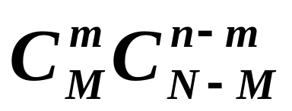
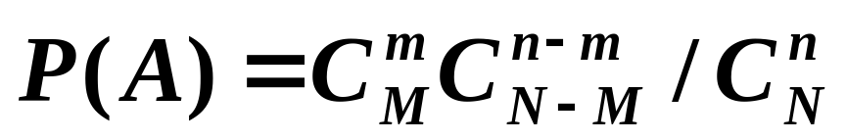
A_{m} 所含样本数为
从而
#

Slide 30
例10 袋中有10个小球, 4个红的, 6 个白的, 求
1）有放回地从中依次取3球，取得“2红1白”
的概率.
2）不放回地从中依次取3 球，取得“2红1白”
的概率.
解 设想10个球依次编号1,2,3,…10.
1）有放回抽样
样本点总数为 N=10×10×10=10³

Slide 31
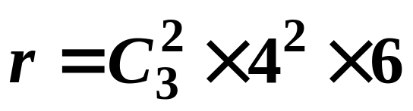
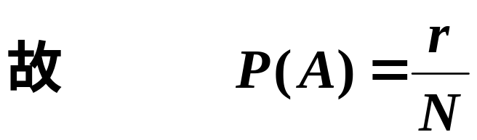
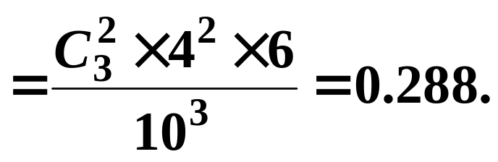
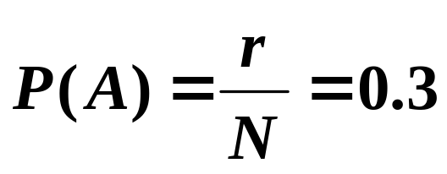
是三次抽取中选出两次取到红球
C
2
所求事件包含的样本点数为
3
（2）无放回抽样
3
¹⁰
N=10×9×8=P
r =
C
2
×
4
×
3
×
6
3

Slide 32
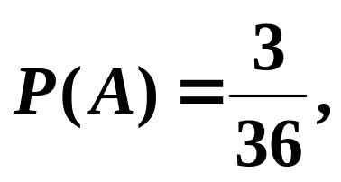
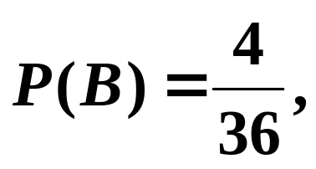
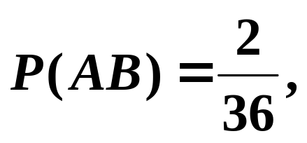
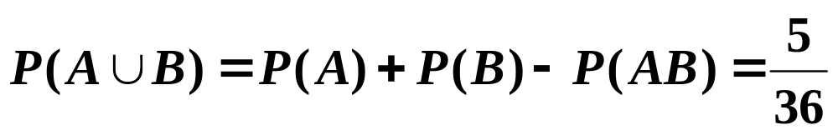
例11 掷两个均匀骰子，设
A={点数之和为10}，
B={两个骰子的点数均为大于3的偶数}，
有 A ={ (5,5), (4,6), (6,4)},
B={(4,4), (4,6), (6,4), (6,6)}，
AB={(4,6), (6,4)}，
A∪B={(4,4), (4,6), (5,5), (6,4), (6,6)}，
#

Slide 33
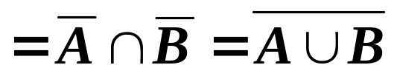
例12 设今天道-琼斯股票指数上升的概率为0.54，明天上升的概率为0.54，今明两天都上升的概率为0.28。道-琼斯指数在两天内都不上升的概率？
解 设 A={指数今天上升}
B={指数明天上升}
C = {指数两天都不上升}

Slide 34
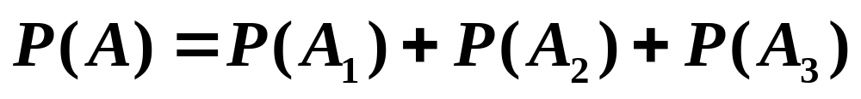
例13 设50件产品中有5件是次品，其余的是合格品，从中任取3件，求选到的3件产品中有次品的概率.
解法一 设A={选到的3件产品中有次品}，
A_{i} ={选到的3件产品中有i 件次品} ，i =1,2,3.
有 A =A₁∪A₂ ∪ A₃，且A₁, A₂, A₃互不相容，
所以有

Slide 35
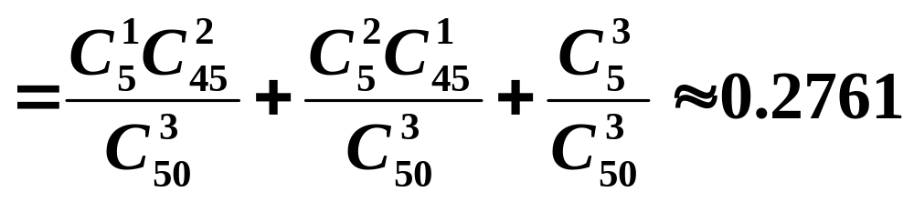
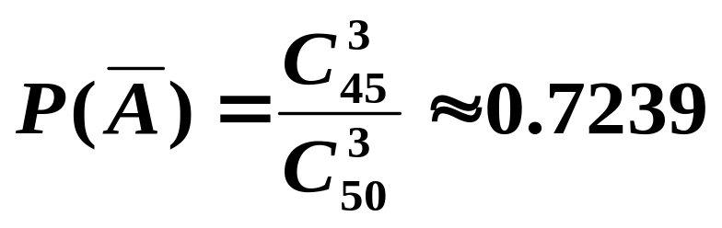
解法二 考虑A的对立事件
A={选到的3件产品全是合格品}
有
从而
#

Slide 36
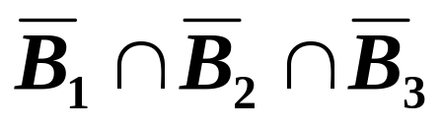
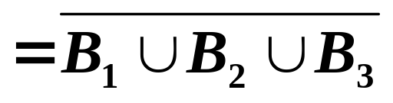
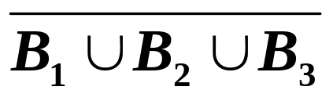
例14 将5个球随意地放入三只盒子，求每个
盒子中至少有一个球的概率.
分析 此题直接采用古典概率定义去做会很
困难，现借助于一组事件来计算.
解 设 A=｛每个盒子中至少有一个球｝
B_{i} =｛第 i 个盒子是空的｝，i =1，2，3.
则 A =
P(A)=P( )=1－P(B₁ ∪B₂ ∪B₃)

Slide 37
=1－P(B₁) － P(B₂) － P(B₃) ＋P(B₁B₂)
＋ P(B₁B₃) ＋ P(B₂B₃) － P(B₁B₂B₃)
有 P(B_{i}) =2⁵/3⁵, i=1,2,3;
P(B_{i}B_{j})=1/3⁵, 1≤i＜j≤3;
P(B₁B₂B₃)=0 (为什么？)
故 P(A) =1－3×(2/3)⁵＋3×(1/3)⁵
=50/81=0.6173
#

